Slide 1
Informacijski sustav Registra HKO
Radionica za članove sektorskih vijeća
Srce, 25.10.2017.
dr.sc. Ognjen Orel

Slide 2
Sadržaj
Općenito o ISRHKO
  Povijest, pregled, funkcionalnosti
Programski modul Sektorska vijeća
  Što i kako raditi, stručno vrednovanje
Registar i Pregled sustava
  Korisne informacije iz sustava i kako ih naći
Nastavak razvoja sustava i planovi za proširenja tijekom 2017./2018.

Slide 3
Sadržaj
Općenito o ISRHKO
  Povijest, pregled, funkcionalnosti
Programski modul Sektorska vijeća
  Što i kako raditi, stručno vrednovanje
Registar i Pregled sustava
  Korisne informacije iz sustava i kako ih naći
Nastavak razvoja sustava i planovi za proširenja tijekom 2017./2018.

Slide 4
Informacijski sustav Registra HKO
Podrška procesu predavanja zahtjeva za upise u Registar
Podrška procesu vrednovanja zahtjeva za upise u Registar
Održavanje Registra od strane ministarstava
Pristup javnim podacima Registra
Platforma za interoperabilnost s drugim sustavima
Objava javnih podataka na europskim portalima

Slide 5
Kratka povijest sustava (1)
2013., veljača – Zakon o HKO
2014., svibanj – Pravilnik o Registru HKO
2014., svibanj – započeli dogovori MZOS – MRMS – Srce o informacijskom sustavu
2015., veljača – Idejno i prijedlog izvedbenog rješenja ISRHKO, ver.1.1.
2015., ožujak – Srce započinje rad na razvoju sustava
2015., svibanj – uspostavljena poslužiteljska infrastruktura
2015., svibanj – objavljena prva verzija modula za administratore u ministarstvima
2015., studeni – uspostavljen Registar (verzija modula za administratore)
2015., prosinac – uspostavljen potpuni proces vrednovanja četiri vrste zahtjeva

Slide 6
Kratka povijest sustava (2)
2016., svibanj – uspostavljen potpuni proces vrednovanja sedam vrsta zahtjeva
2016., srpanj – implementiran javni pristup podacima Registra kroz portal Registra HKO
2016., srpanj – omogućen programski pristup podacima o standardima u Registru kroz REST API
2016., rujan – omogućen programski pristup podacima o programima u Registru kroz REST API
2016., rujan – automatizirana objava podataka za ESCO portal
2016., rujan – automatizirana integracija dokumenata u interni sustav za pohranu dokumenata MZO-a (Centrix)
2016., listopad – uvid u podatke o Registru i sustavu putem dashboard-a

Slide 7
Obavljeni razvojni poslovi
2015:
  Uspostava infrastrukture
  Generički opis postupaka vrednovanja
  Podnošenje i vrednovanje zahtjeva za upis
  Slanje obavijesti iz sustava
  Ažuriranje i održavanje Registra
2016:
  Pregled ključnih podataka o sustavu
  Javni web Registra
  Podnošenje i vrednovanje zahtjeva za upis programa
  REST API – programski pristup Registru
  EQF integracija

Slide 8
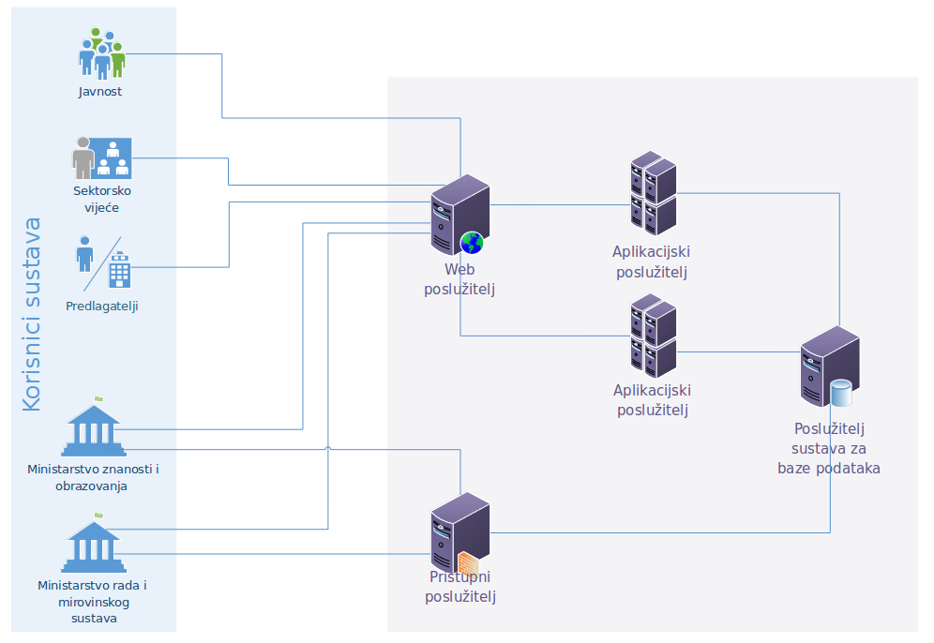
Računalna infrastruktura
3 računalna čvora – razvojni, testni i produkcijski
15 poslužitelja smještenih na virtualizacijskoj platformi Srca
Ukupno koriste 30 računalnih jezgri, 114 GB radne memorije i 3TB diskovnog prostora na središnjem prostoru za pohranu podataka Srca
Podijeljeni u dva mrežna segmenta
Uspostavljena automatizirana izrada sigurnosnih kopija (backup) svih poslužitelja, pri čemu se promjene u samim bazama podataka kontinuirano pohranjuju u prosjeku svakih nekoliko minuta

Slide 9
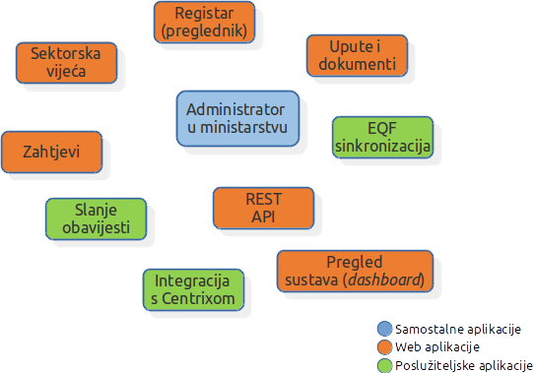
Programski moduli

Slide 10
Programski moduli
https://hko.srce.hr/registar
https://hko.srce.hr/sektorskavijeca
Na wiki.srce.hr
https://hko.srce.hr/zahtjevi
https://hko.srce.hr/data
https://hko.srce.hr/api
https://hko.srce.hr/sustav

Slide 11
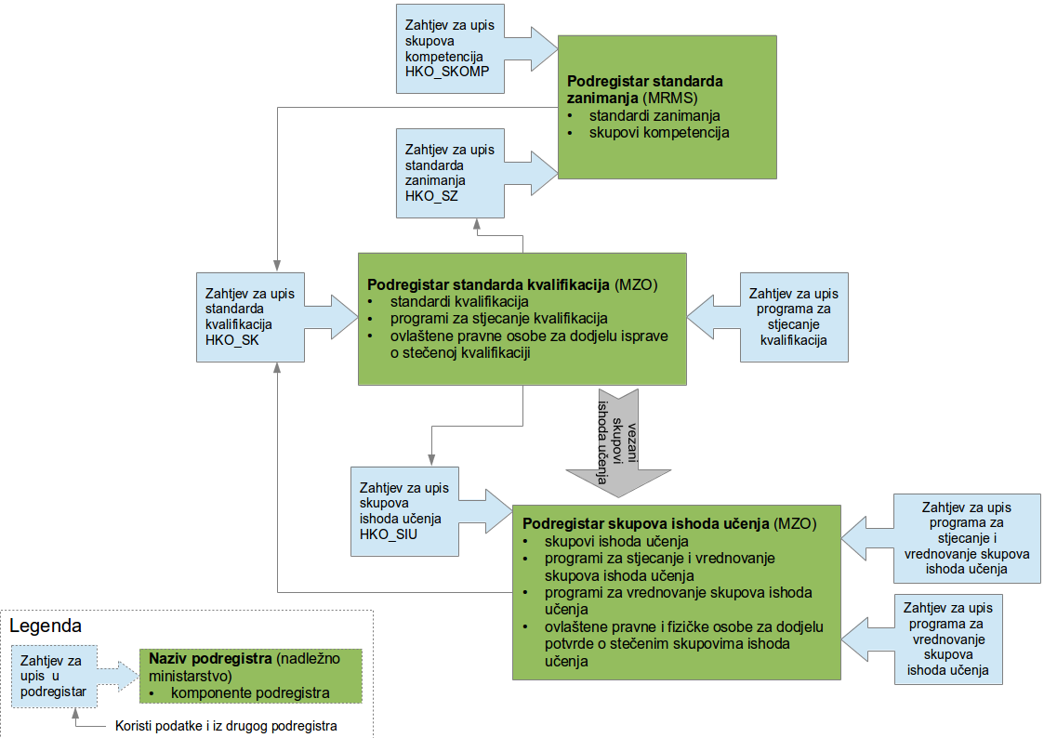
Zahtjevi za upis

Slide 12
Proces pripreme i predavanja zahtjeva za upis
Predlagatelji zahtjeva za upise u Registar koriste programski modul Zahtjevi
Prije početka rada sa sustavom, predlagatelji se moraju registrirati kao korisnici u sustav
U svoje osobno ime ili u ime institucije koju predstavljaju unose zahtjeve za upise
Na pojedinom zahtjevu mogu raditi proizvoljno dugo
Više korisnika može raditi na prijedlozima iste institucije
Kad je rad na pojedinom zahtjevu završen, pokreću postupak vrednovanja

Slide 13
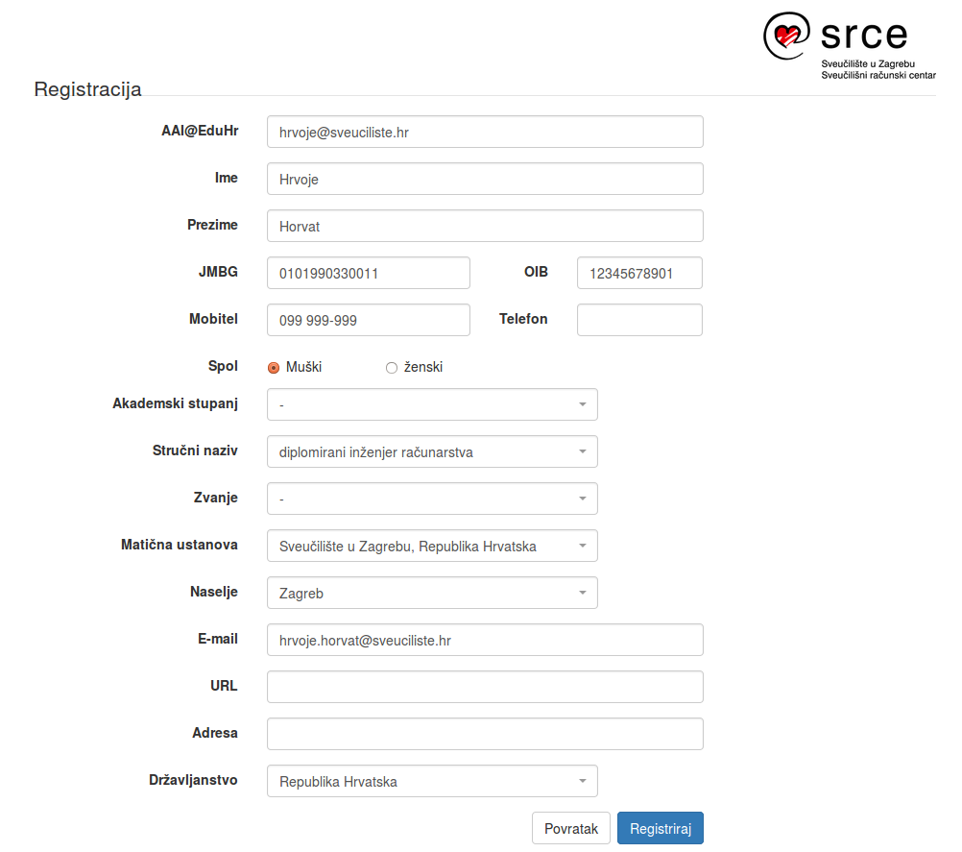
Registracija predlagatelja

Slide 14
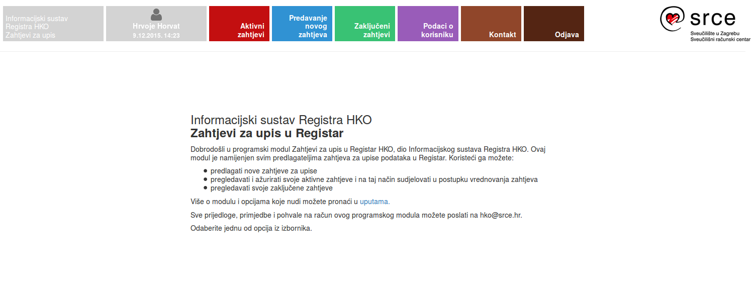
Zahtjevi – početna stranica

Slide 15
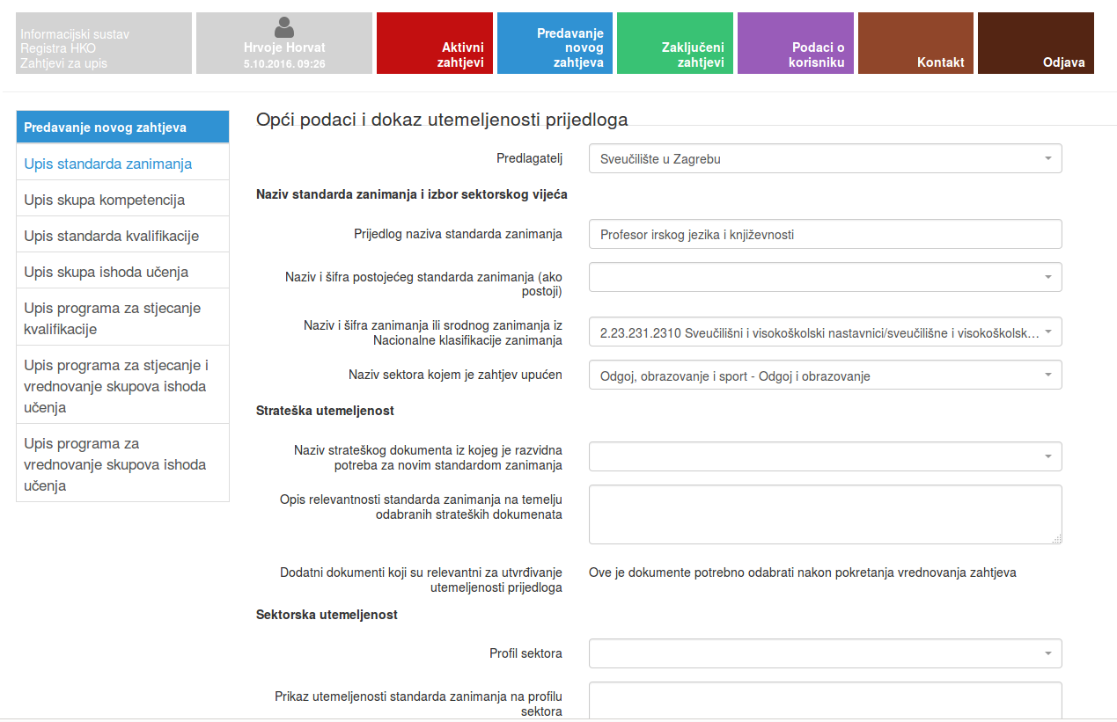
Zahtjevi – upis podataka o standardu

Slide 16
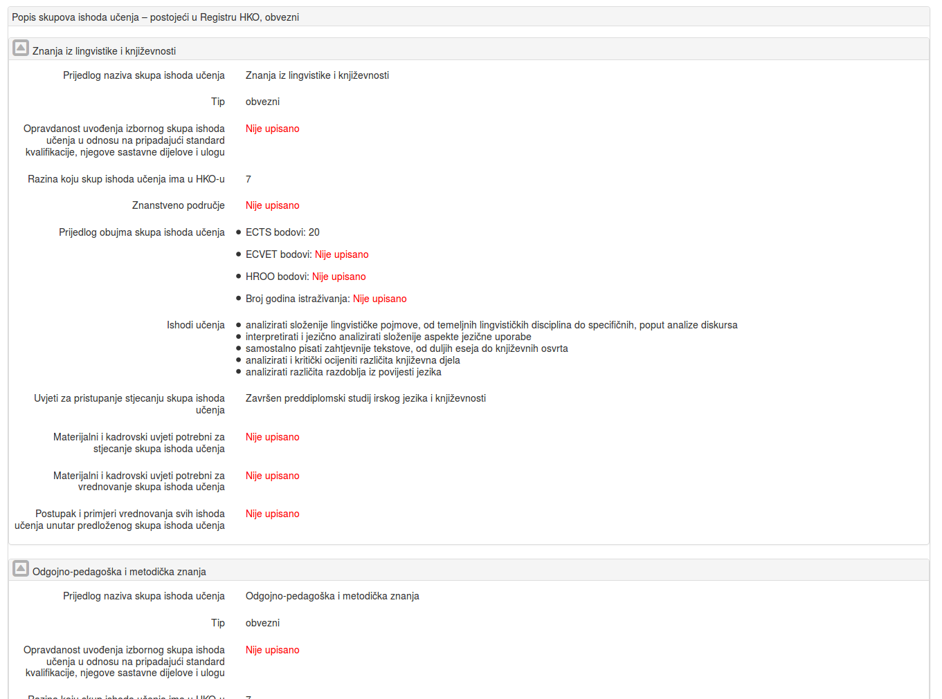
Zahtjevi – pogled na skupove ishoda učenja u sklopu standarda kvalifikacija

Slide 17
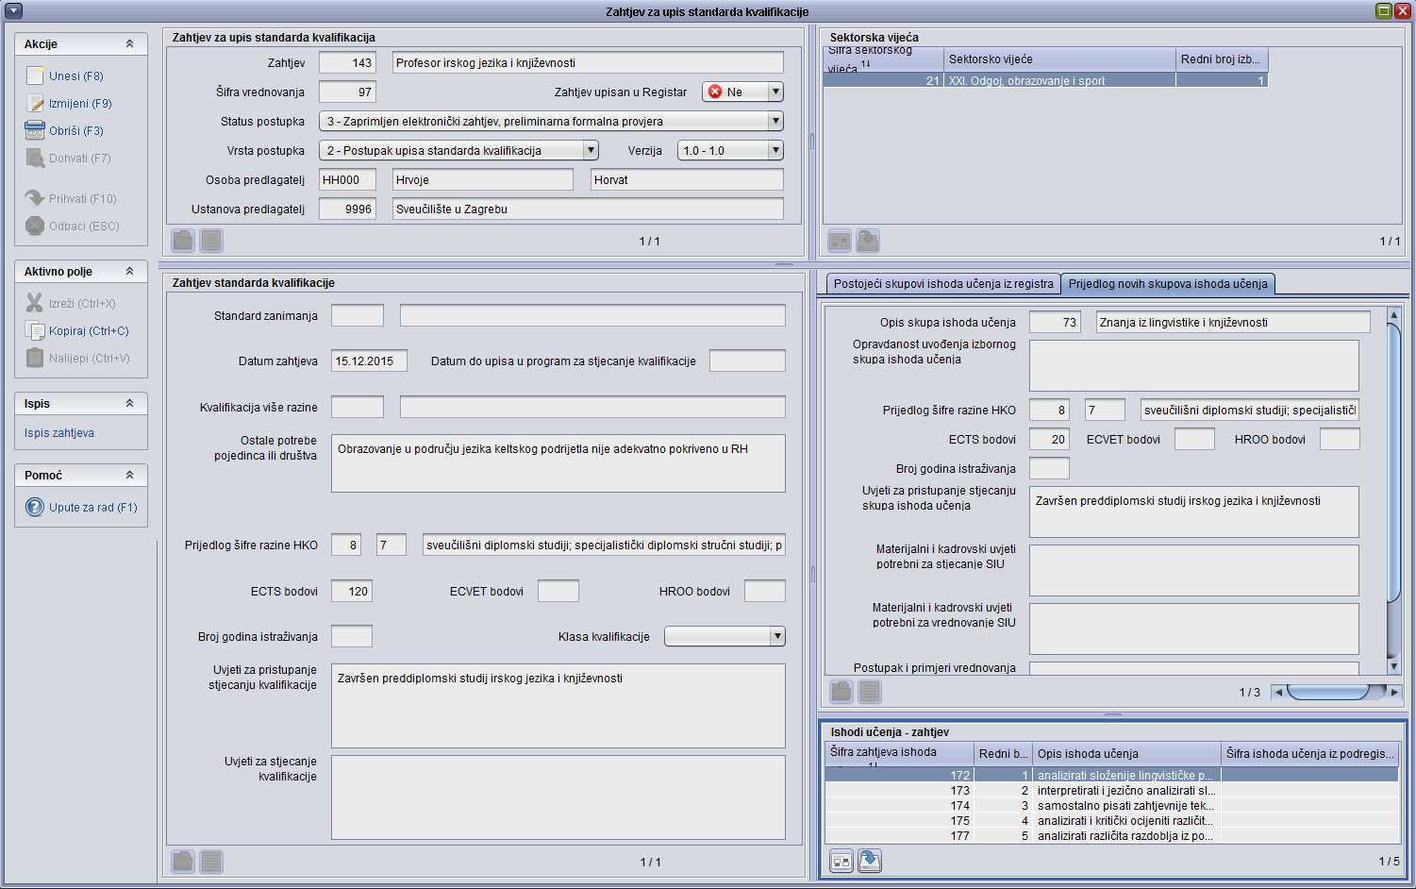
Podaci iz zahtjeva – pogled administratora

Slide 18
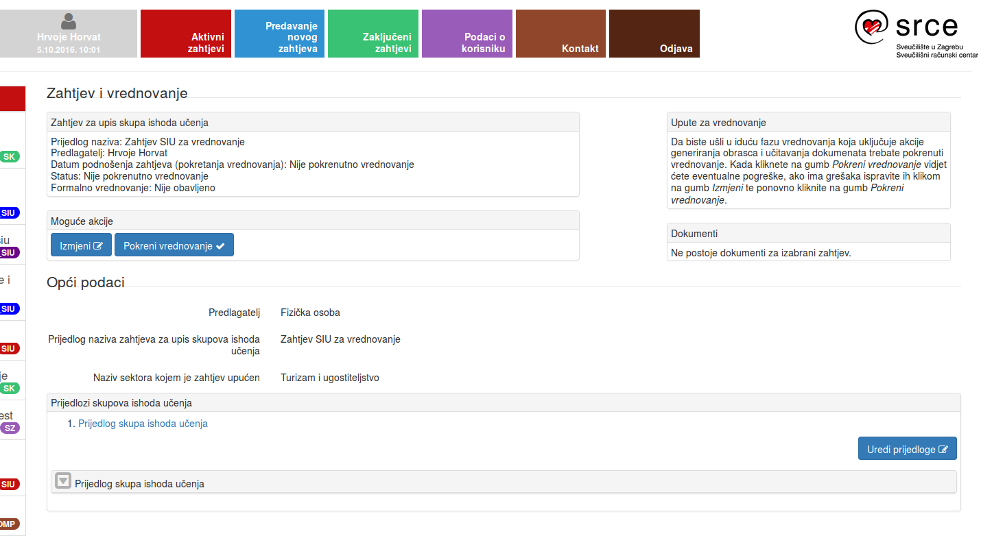
Zahtjevi – pokretanje vrednovanja

Slide 19
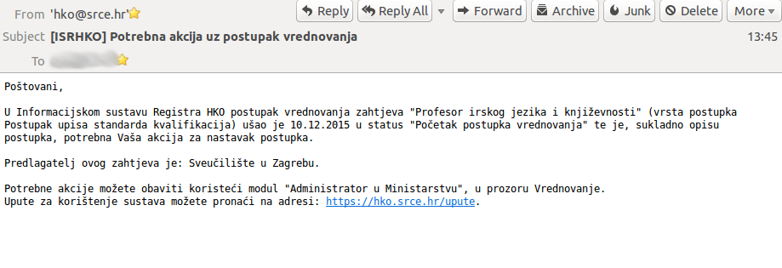
Obavijest administratoru

Slide 20
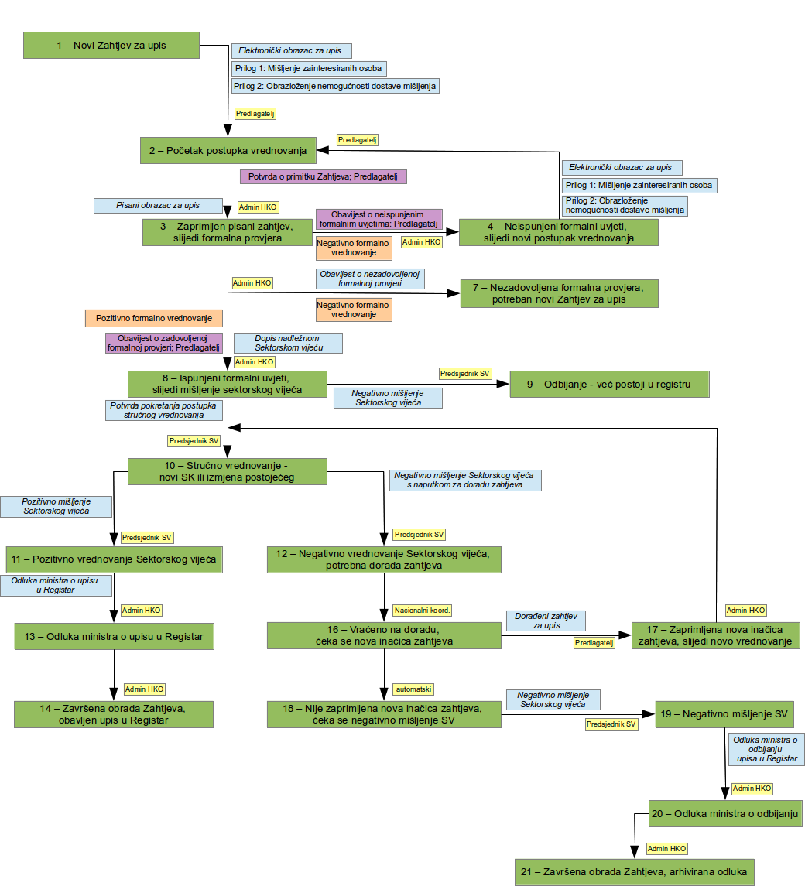
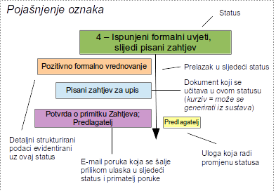
Proces vrednovanja zahtjeva (1)
Tijek vrednovanja implementiran je u sustavu sukladno dogovorenim shemama
Tijek vrednovanja se može dinamički prilagođavati
Sheme su javno dostupne svim dionicima sustava

Slide 21
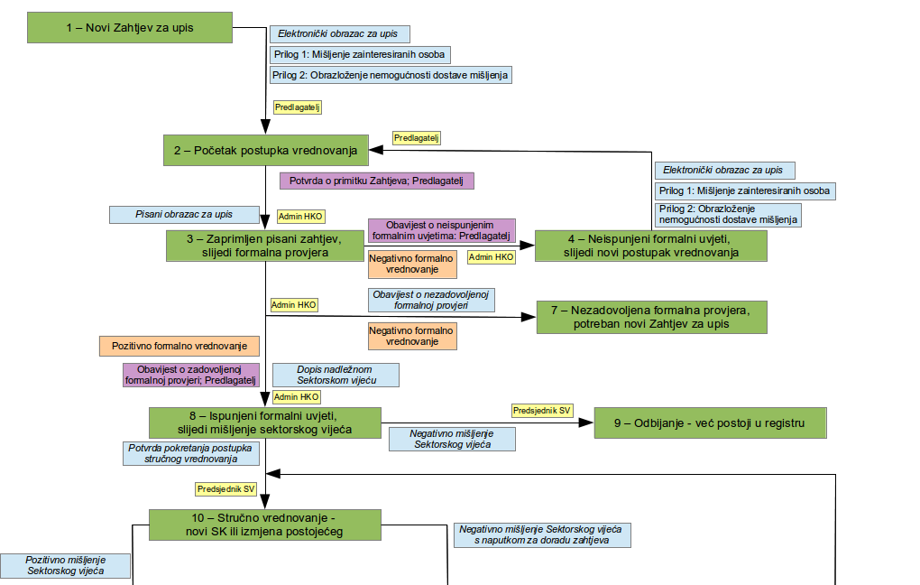
Proces vrednovanja zahtjeva (2)

Slide 22
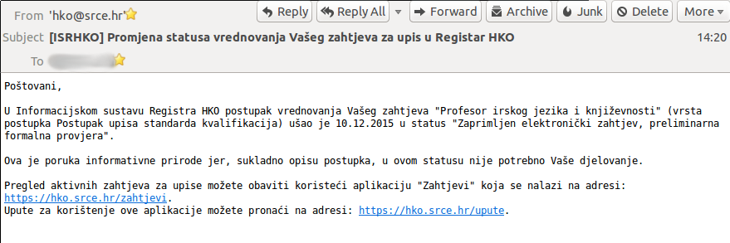
Obavijest predlagatelju

Slide 23
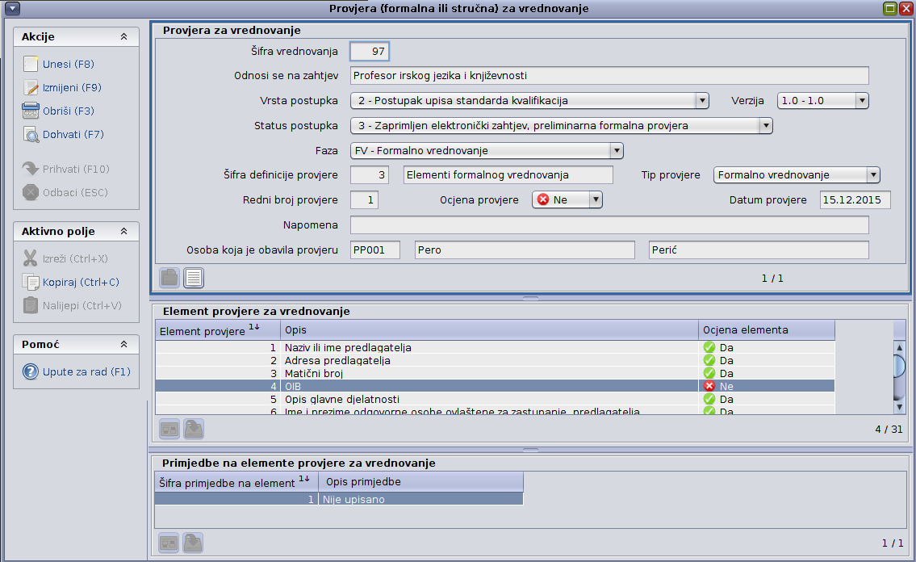
Formalno vrednovanje (1)

Slide 24
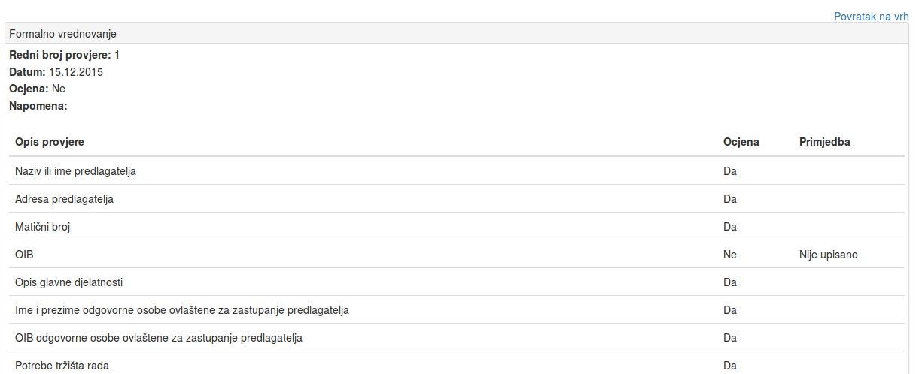
Formalno vrednovanje (2)
Nakon što je evidentirano formalno vrednovanje, predlagatelj može u modulu Zahtjevi odmah vidjeti rezultate
Obavijest dobiva po promjeni statusa

Slide 25
Proces vrednovanja zahtjeva (2)

Slide 26
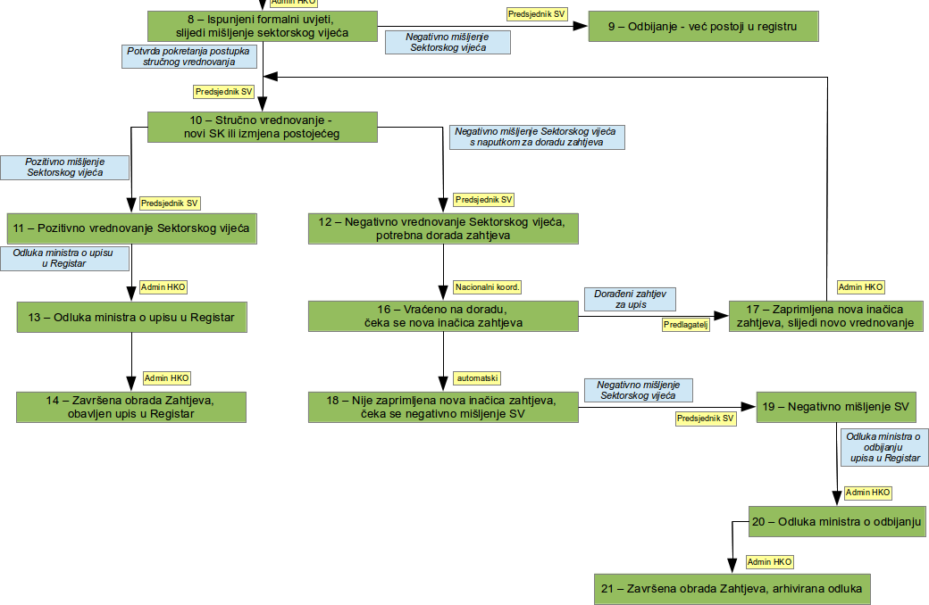
Proces vrednovanja zahtjeva (3)

Slide 27
Stručno vrednovanje zahtjeva

Slide 28
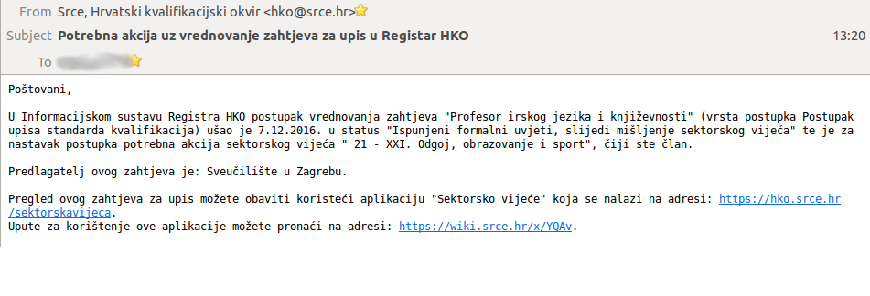
Obavijest članovima sektorskih vijeća

Slide 29
Sadržaj
Općenito o ISRHKO
  Povijest, pregled, funkcionalnosti
Programski modul Sektorska vijeća
  Što i kako raditi, stručno vrednovanje
Registar i Pregled sustava
  Korisne informacije iz sustava i kako ih naći
Nastavak razvoja sustava i planovi za proširenja tijekom 2017./2018.

Slide 30
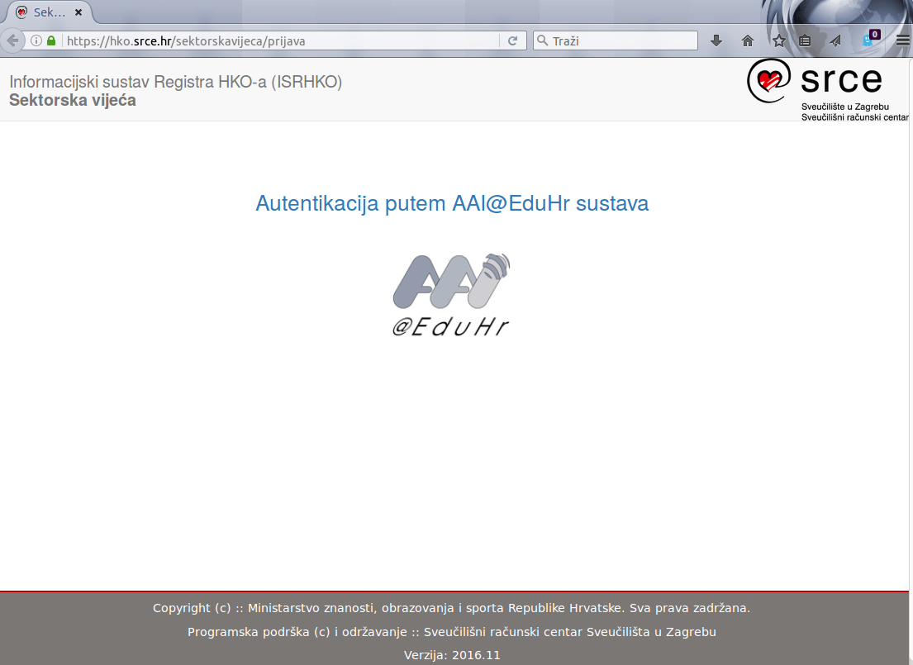
Sektorska vijeća – prijava u sustav (1)

Slide 31
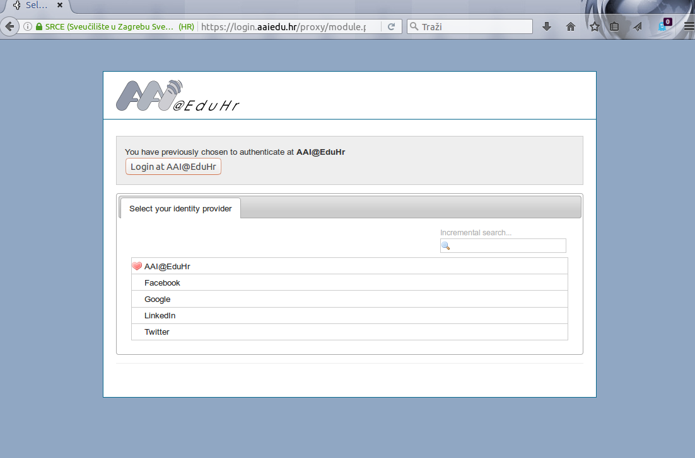
Sektorska vijeća – prijava u sustav (2)

Slide 32
Sektorska vijeća – prijava u sustav (3)
Trenutno
  Trebate biti unaprijed registrirani u sustavu od strane administratora u MZO i posjedovati AAI@EduHr identitet
U (skoroj) budućnosti
  Možete se sami registrirati u sustav i koristiti AAI ili neki od javnih davatelja elektroničkih identiteta (Google, LinkedIn, Twitter ili Facebook)
U (daljoj) budućnosti
  Možete koristiti NIAS elektronički identitet

Slide 33
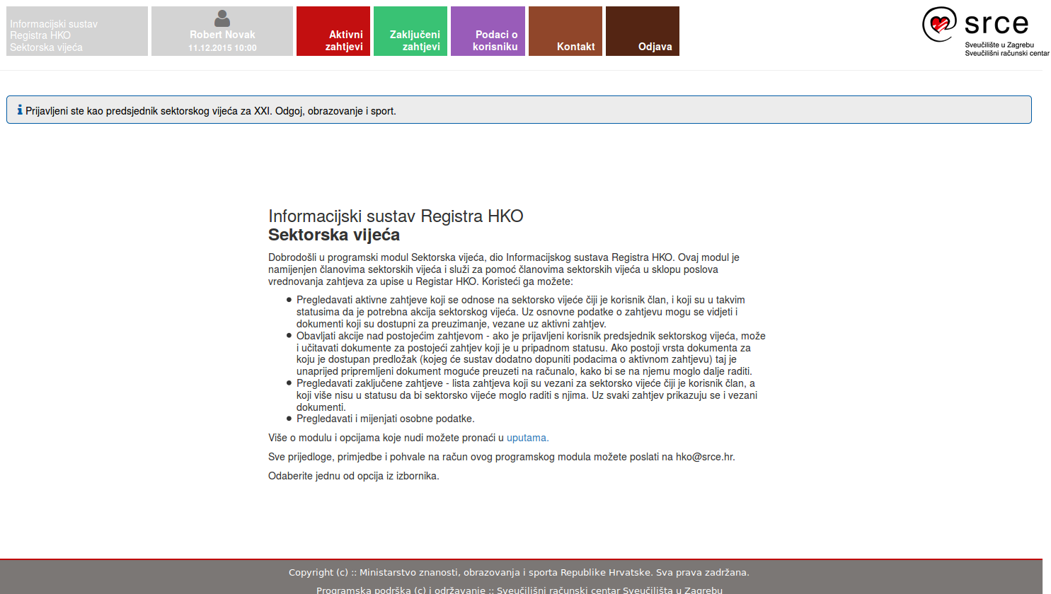
Sektorska vijeća – početna stranica

Slide 34
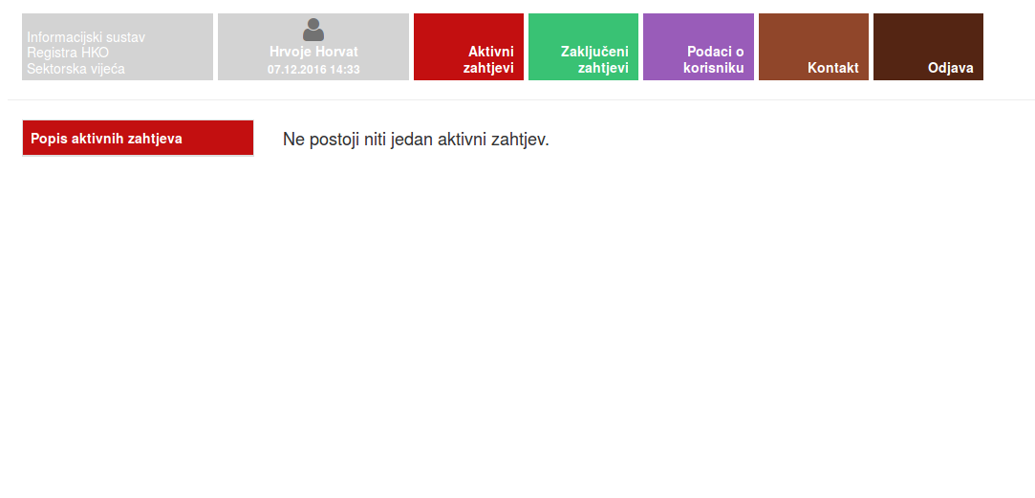
Sektorska vijeća – aktivni zahtjevi (1)
U popisu su zahtjevi koji su u statusima u kojima sektorsko vijeće može raditi s njima

Slide 35
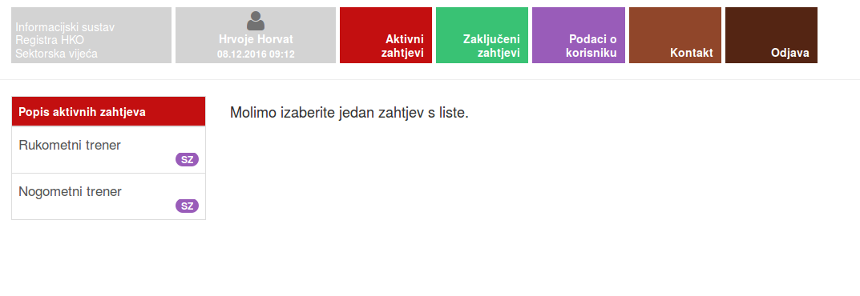
Sektorska vijeća – aktivni zahtjevi (2)

Slide 36
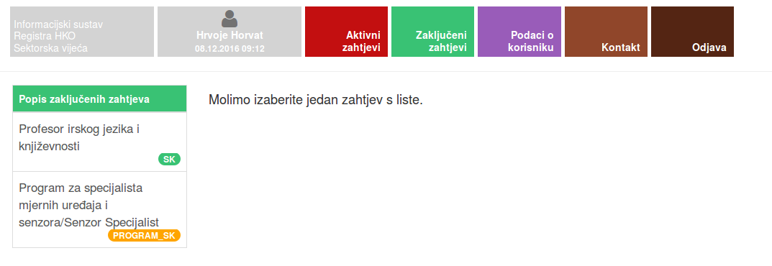
Sektorska vijeća – zaključeni zahtjevi

Slide 37
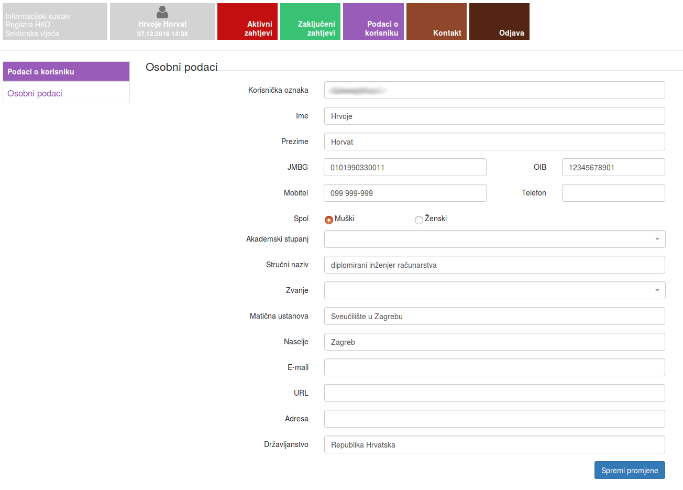
Sektorska vijeća – podaci o korisniku

Slide 38
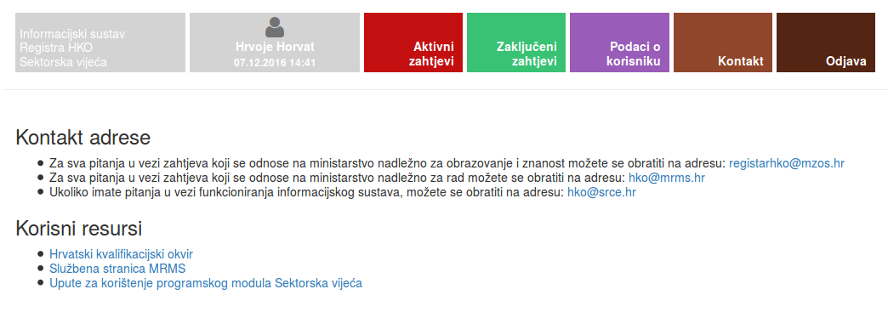
Sektorska vijeća – kontakti

Slide 39
Sektorska vijeća – ovlasti predsjednika
Predsjednik sektorskog vijeća
  Učitava dokumente u sustav
  Mijenja status vrednovanja pojedinog zahtjeva
  Preuzima pripremljene predloške dokumenata
Akcije nisu moguće dok se ne ispune preduvjeti
  Npr, nije moguće promijeniti status vrednovanja dok se ne učita potreban dokument

Slide 40
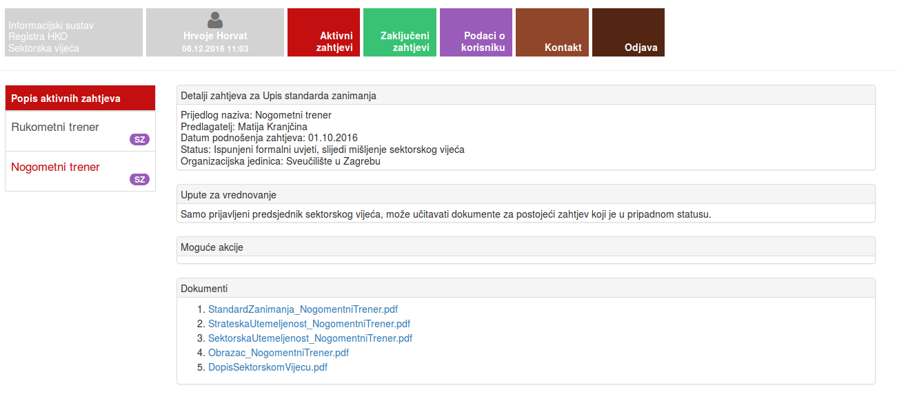
Sektorska vijeća – rad s aktivnim zahtjevom – član sektorskog vijeća

Slide 41
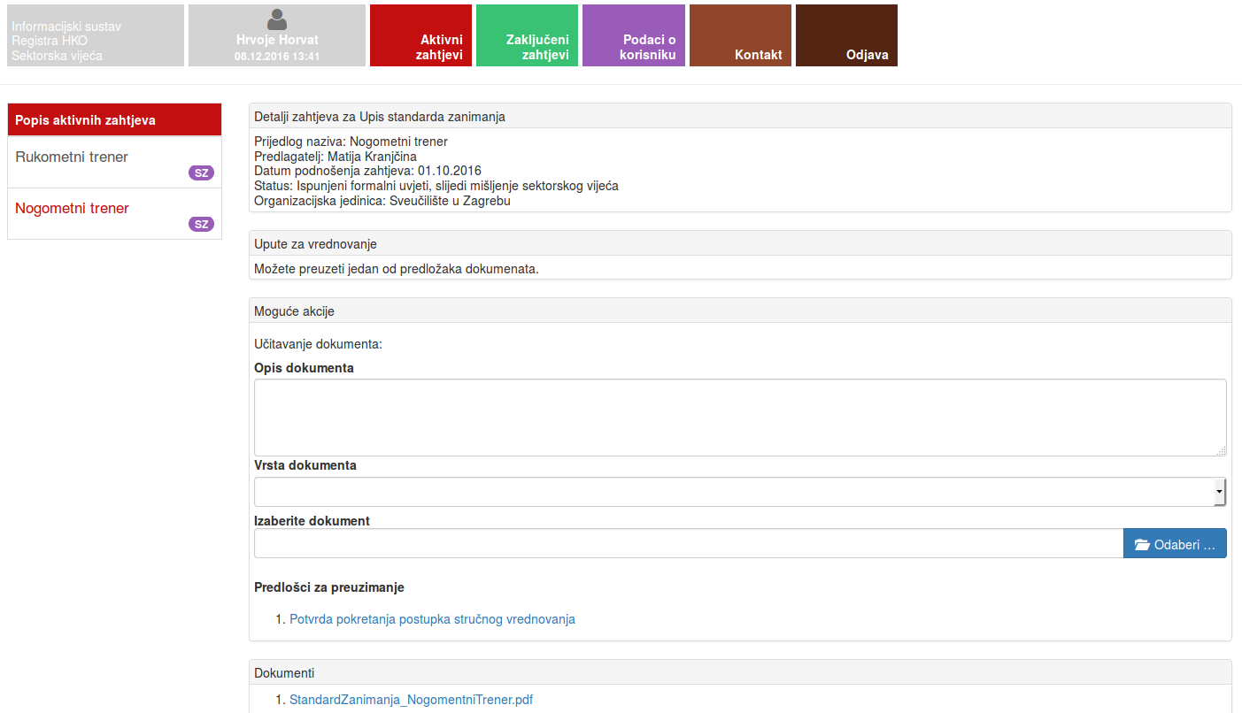
Sektorska vijeća – rad s aktivnim zahtjevom – predsjednik sektorskog vijeća

Slide 42
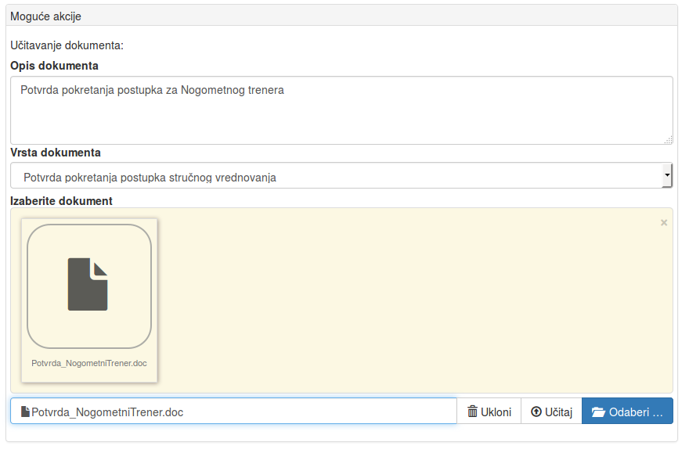
Učitavanje dokumenta (predsjednik SV)

Slide 43
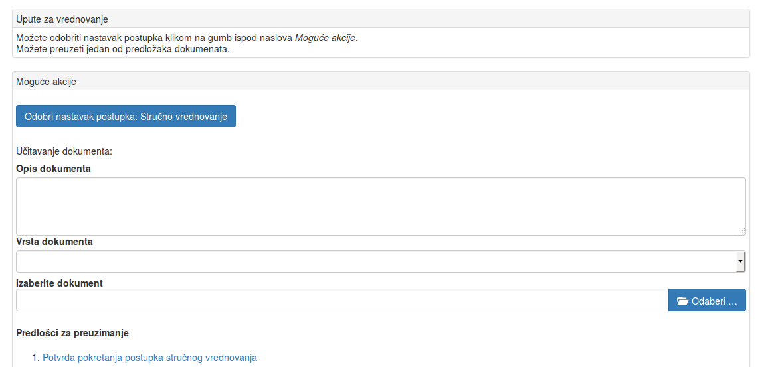
Napredovanje postupka (predsjednik SV)

Slide 44
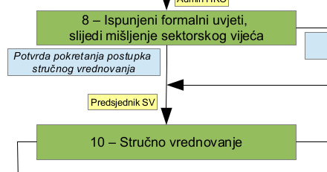
Napredovanje postupka (predsjednik SV)

Slide 45
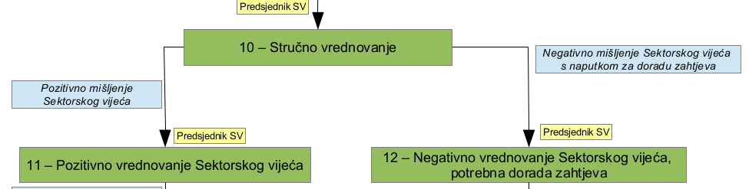
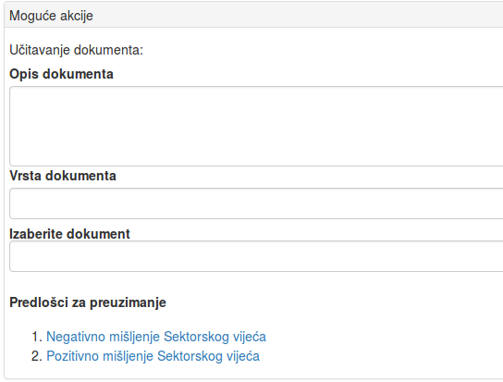
Koristiti djelomično popunjene predloške

Slide 46
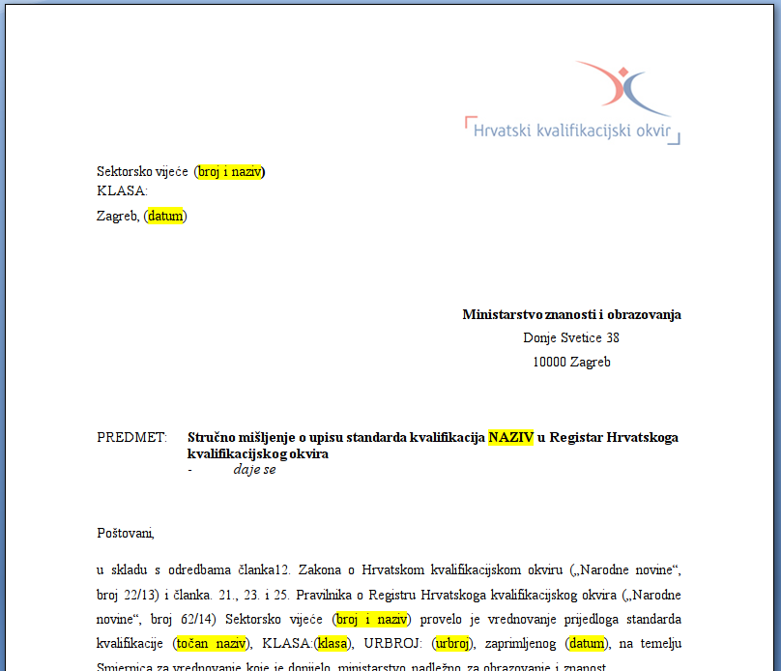
Primjer predloška dokumenta
Sustav će sam popuniti konkretne podatke unutar dokumenta koje zna

Slide 47
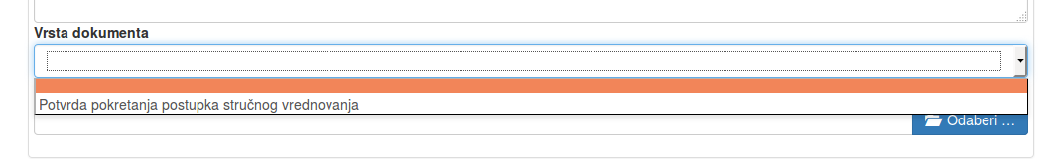
Učitavanje dokumenta
Prilikom učitavanja dokumenta je obavezno odabrati ispravnu vrstu dokumenta
Uvijek se nude samo one vrste koje je u tom trenu moguće učitati

Slide 48
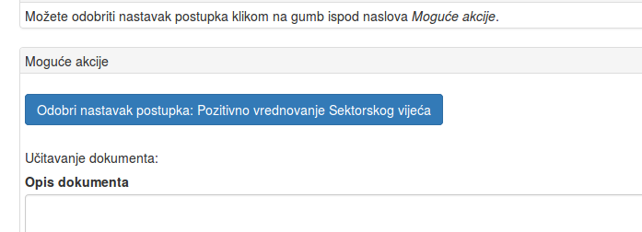
Učitani dokument omogućava napredovanje postupka u određenom smjeru

Slide 49
Nastavak vrednovanja zahtjeva

Slide 50
Dokumenti u sustavu
Neke dokumente u potpunosti generira sustav
  Elektronički obrazac zahtjeva za upis
Neke dokumente učitavaju predlagatelji
  Prilozi, mišljenja...
Neki dokumenti su djelomično generirani temeljem predloška
  Dopisi, mišljenja sektorskog vijeća, ...

Slide 51
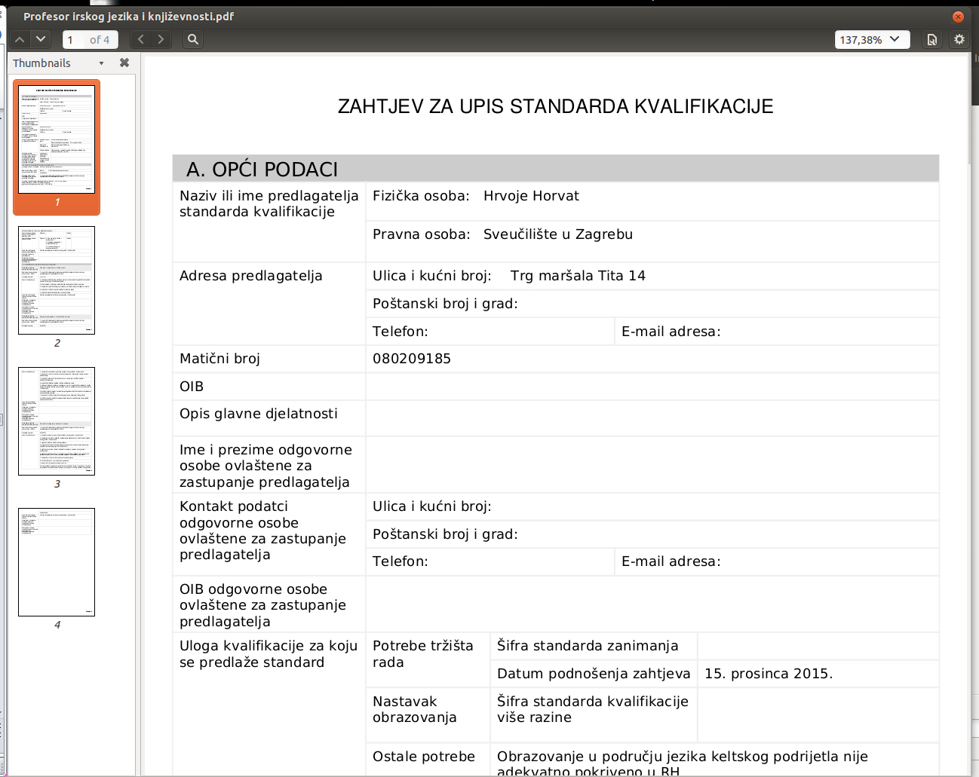
Generirani zahtjev (1)

Slide 52
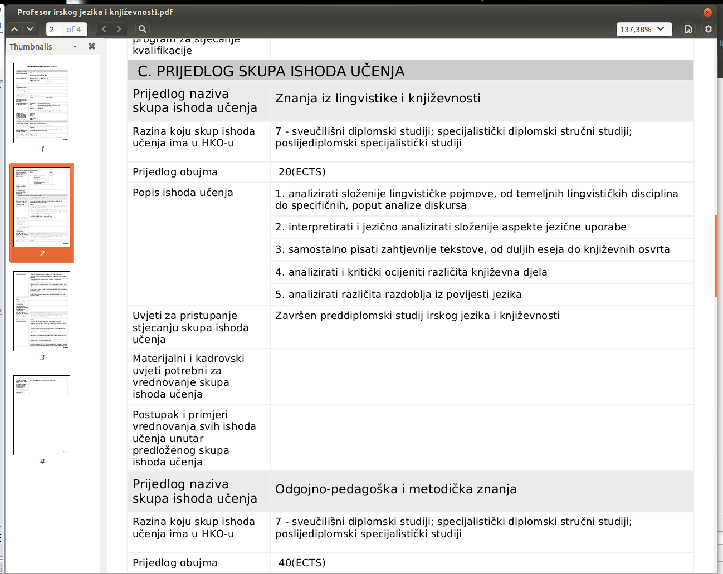
Generirani zahtjev (2)

Slide 53
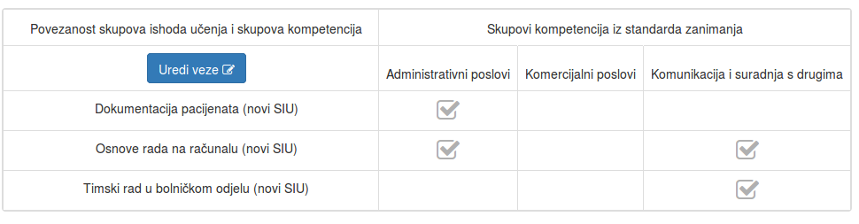
Dodatak zahtjevu za upis SK (1)
Predlagatelji pri postavljanju zahtjeva za upis standarda kvalifikacija mogu povezati skupove kompetencija iz pripadnog standarda zanimanja sa skupovima ishoda učenja

Slide 54
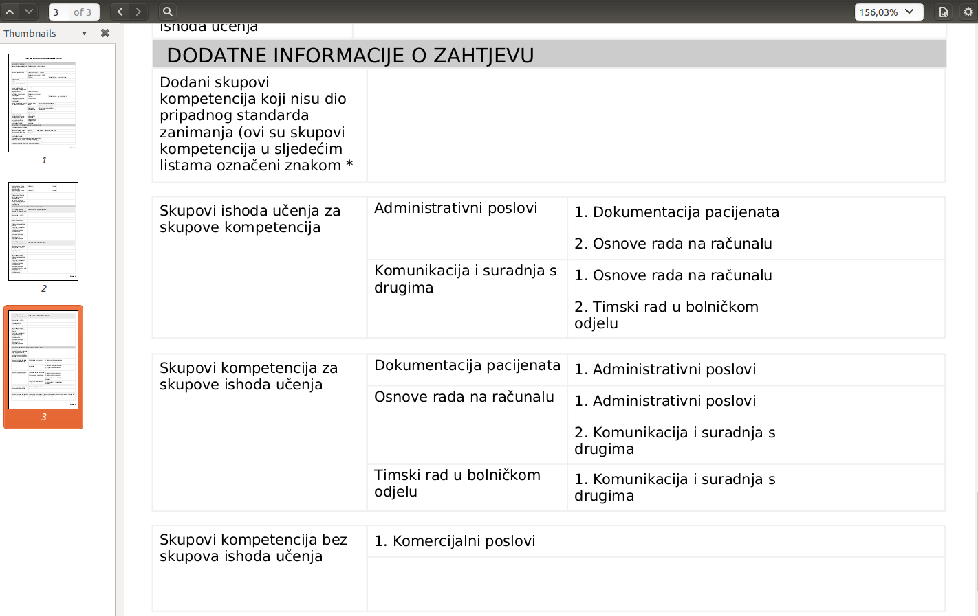
Dodatak zahtjevu za upis SK (2)
Ove se informacije ispisuju u sklopu generiranog zahtjeva za upis standarda kvalifikacija

Slide 55
Sadržaj
Općenito o ISRHKO
  Povijest, pregled, funkcionalnosti
Programski modul Sektorska vijeća
  Što i kako raditi, stručno vrednovanje
Registar i Pregled sustava
  Korisne informacije iz sustava i kako ih naći
Nastavak razvoja sustava i planovi za proširenja tijekom 2017./2018.

Slide 56
Javni pogled na Registar – Portal Registra
Dinamička web stranica otvorena javnosti
Sadrži podatke iz Registra i osnovne informacije o zahtjevima za upise koji su trenutno u procesu vrednovanja
https://hko.srce.hr/registar
Upute
  https://wiki.srce.hr/display/KDI/Registar+Hrvatskog+kvalifikacijskog+okvira
  https://wiki.srce.hr/display/KDI/Osnove+rada+u+Registru+Hrvatskog+kvalifikacijskog+okvira (video)

Slide 57

Registar – Naslovnica

Slide 58
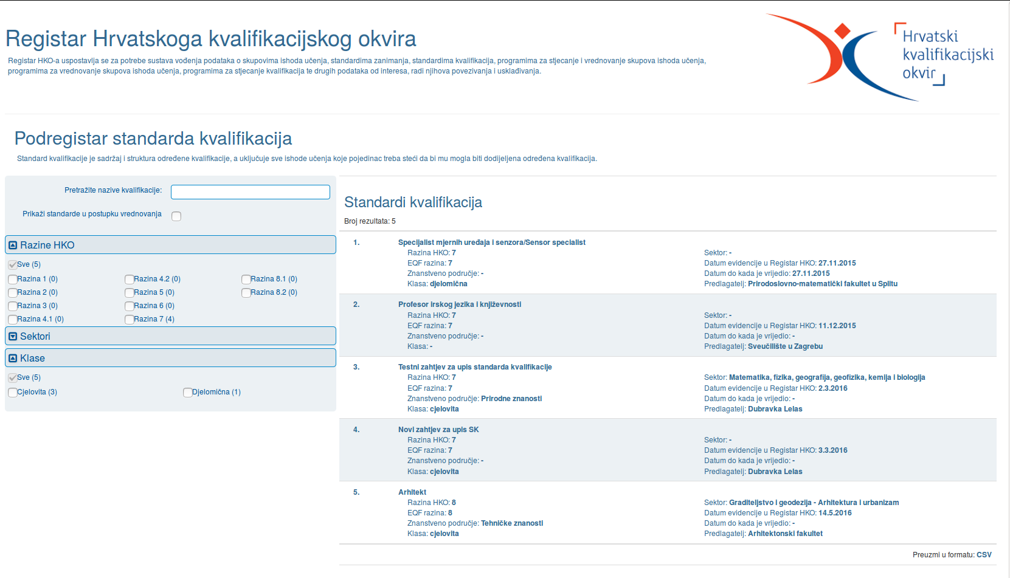
Registar – pregled podregistra

Slide 59
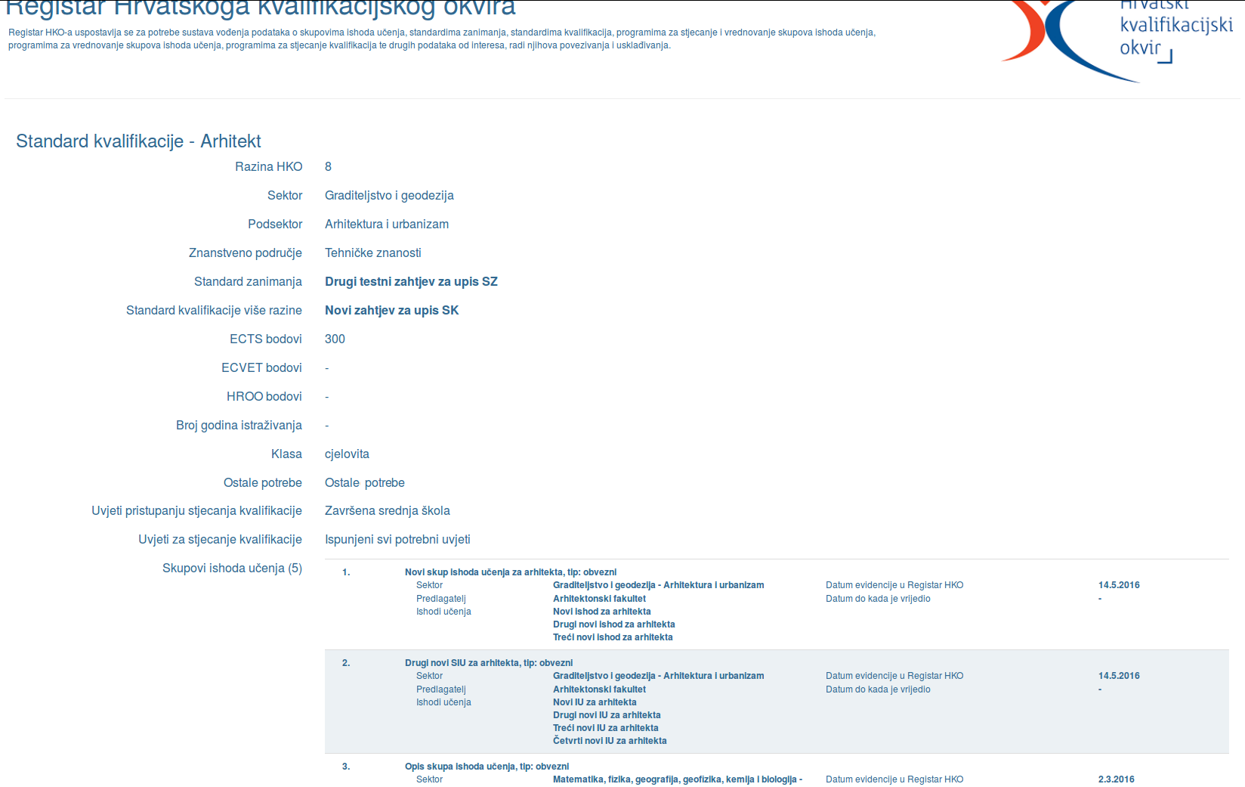
Registar – pregled detalja

Slide 60
Pregled sustava - Dashboard
Grafički pregled sumarnih podataka iz Registra i iz sustava
Namijenjen prvenstveno ministarstvima, NVRLJP i sektorskim vijećima
Podaci se ažuriraju jednom dnevno
https://hko.srce.hr/sustav

Slide 61
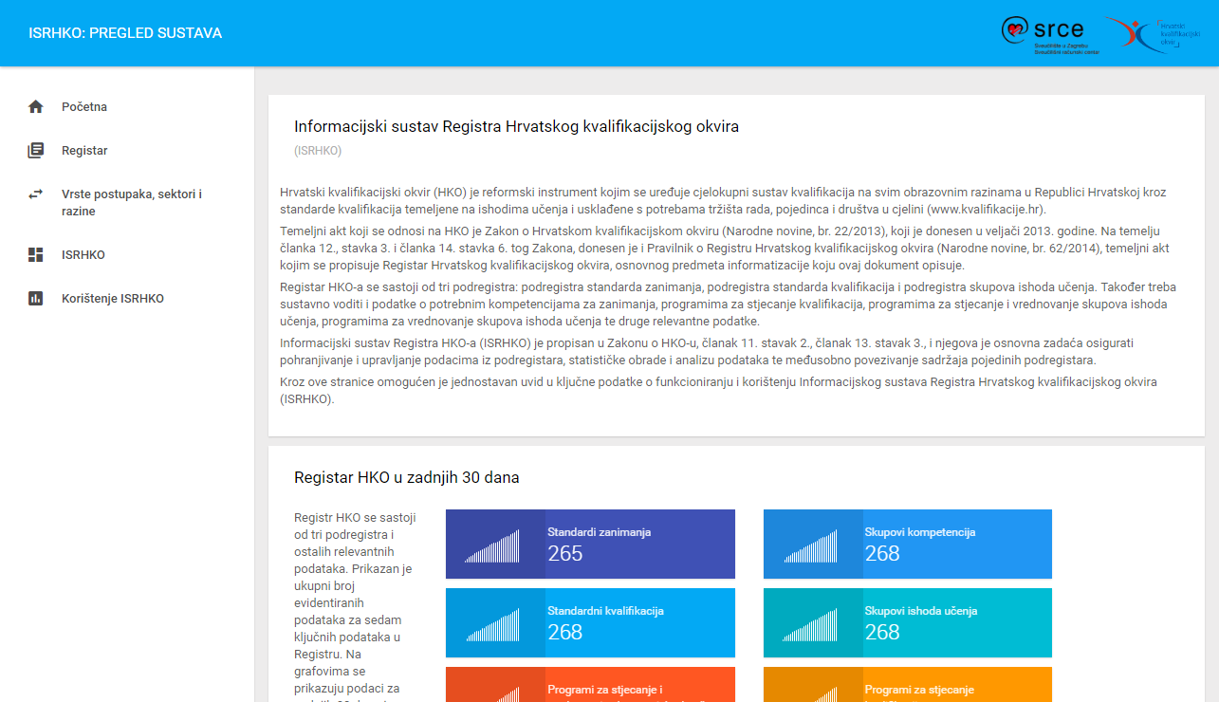
Pregled sustava – početna stranica

Slide 62
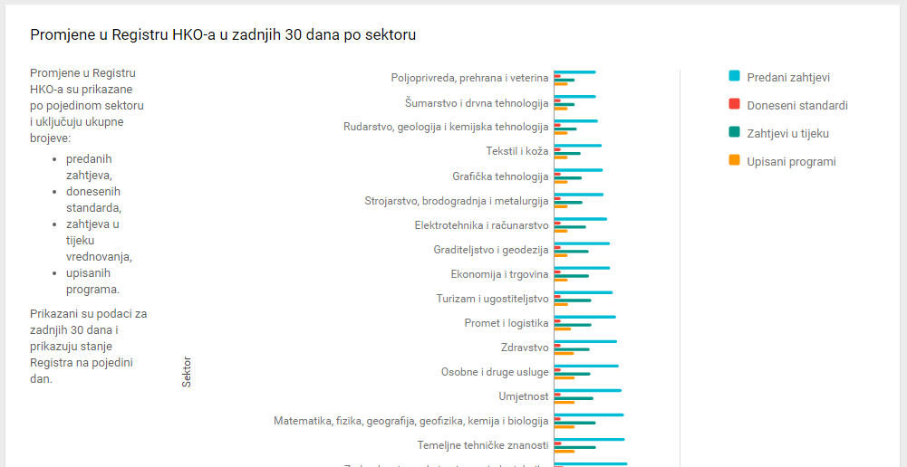
Pregled sustava – primjer grafikona (1)

Slide 63
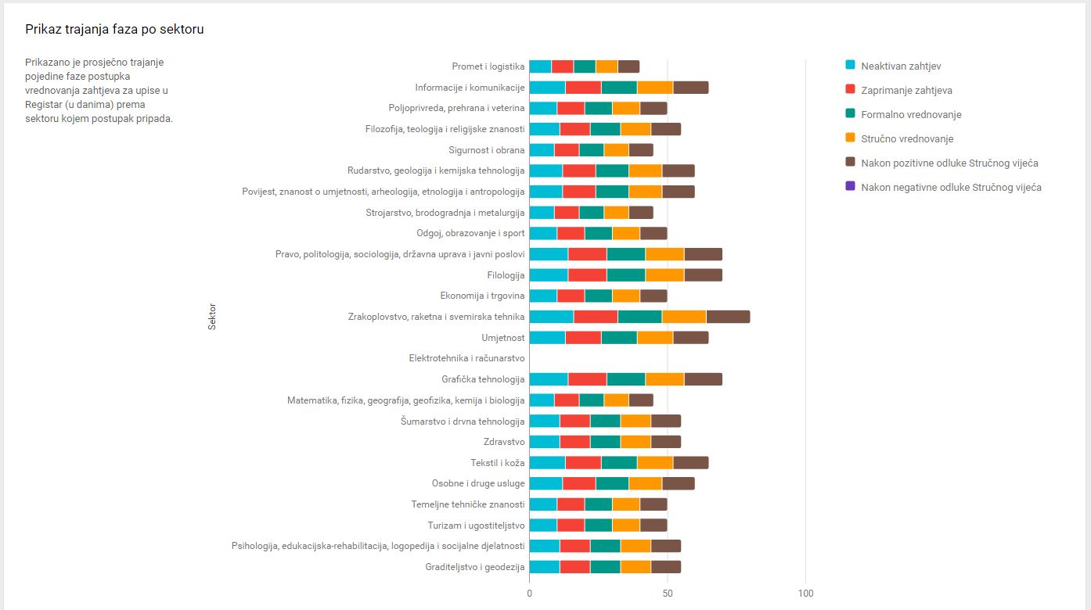
Pregled sustava – primjer grafikona (2)

Slide 64
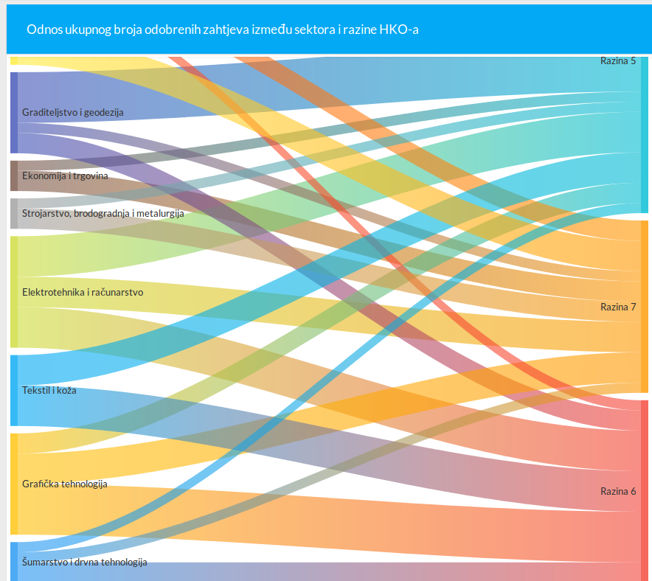
Pregled sustava – primjer grafikona (3)

Slide 65
Programski pristup podacima Registra
Izgrađujemo svaki informacijski sustav s interoperabilnosti na umu
Interoperabilnost osiguravamo putem REST sučelja
Podržavamo standardne HTTP metode (GET, POST, PUT, DELETE)
REST API se temelji na otvorenim standardima, podrška za mnoge programske jezike i tehnologije
Autorizirani pristup
https://hko.srce.hr/api/dokumentacija/api.html

Slide 66
Integracija s EQF portalima
Osiguravamo automatsku objavu određenih podataka u formatu otvorenih povezanih podataka (Linked Open Data)
Namijenjeni su portalima ESCO i Ploteus
Sheme (model) podataka su propisane
Jedni smo od prvih država koja je pripremila objavu podataka u ovom formatu i integraciju s ESCO-om te smo dobili odlične kritike od njih
Tehnološki smo ispred Ploteusa
Podaci se objavljuju na lokaciji https://hko.srce.hr/data

Slide 67
Sadržaj
Općenito o ISRHKO
  Povijest, pregled, funkcionalnosti
Programski modul Sektorska vijeća
  Što i kako raditi, stručno vrednovanje
Registar i Pregled sustava
  Korisne informacije iz sustava i kako ih naći
Nastavak razvoja sustava i planovi za proširenja tijekom 2017./2018.

Slide 68
Trenutno stanje
Imamo osnovnu funkcionalnost svih aplikacija
Provode se prvi postupci vrednovanja za upise u Registar
Formirana sektorska vijeća
Neki korisnici se prvi put susreću sa sustavom

Slide 69
Planovi za 2017./2018.
Proširenja sustava sukladno potrebama korisnika (ministarstva, predlagatelji, sektorska vijeća...)
  slušamo Vas na hko@srce.hr
Automatiziranje dijela formalne provjere zahtjeva koje obavljaju ministarstva
Pomoć predlagateljima u predavanju zahtjeva
Analiza elemenata Registra i pomoć predlagatelju da u zahtjevu možda odabere već postojeće elemente

Slide 70
Proširenja vezana za Sektorska vijeća
Analiza i izvještaj za vrednovanje:
  Provjere elemenata registra (kompetencije, skupovi kompetencija, ishodi učenja, skupovi ishoda učenja)
  Prijedlozi za korištenje sličnih elemenata (slični tekstovi koji opisuju ishode učenja, slični skupovi ishoda učenja)
  Upozorenja za prevelike skupove ishoda učenja, nedosljednost u zahtjevu i sl.
  ...
Prijava sektorskih stručnjaka
Prikaz sektorskih stručnjaka u modulu Sektorska vijeća
Daljnja podrška za rad sektorskog vijeća (dokumenti, sjednice...?)

Slide 71
Sadržaj
Općenito o ISRHKO
  Povijest, pregled, funkcionalnosti
Programski modul Sektorska vijeća
  Što i kako raditi, stručno vrednovanje
Registar i Pregled sustava
  Korisne informacije iz sustava i kako ih naći
Nastavak razvoja sustava i planovi za proširenja tijekom 2017./2018.

Slide 72
Najvažnije stvari
Početna stranica sustava sa svim linkovima: https://hko.srce.hr
E-mail adresa na koju slušamo prijave neobičnog ponašanja aplikacija, prijedloge i pohvale: hko@srce.hr
Vrednovanja se obavljaju prema shemi postupka dostupnoj svima (PDF dokument na ovom linku)

Slide 73
Hvala na pažnji
Pitanja i komentari

Slide 74
Informacijski sustav Registra HKO

